Slide 1
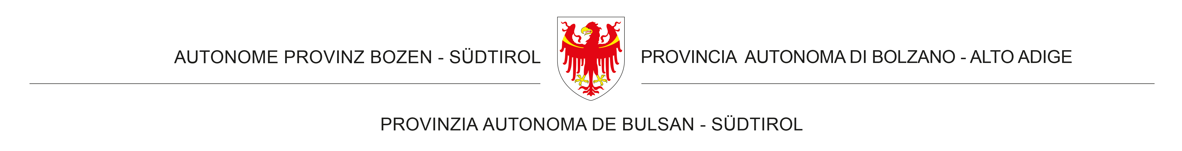
Conferenza stampa della Giunta Provinciale
Pressekonferenz der Landesregierung
Cunferënza stampa dla Jonta Provinziela
12.09.2023

Slide 2
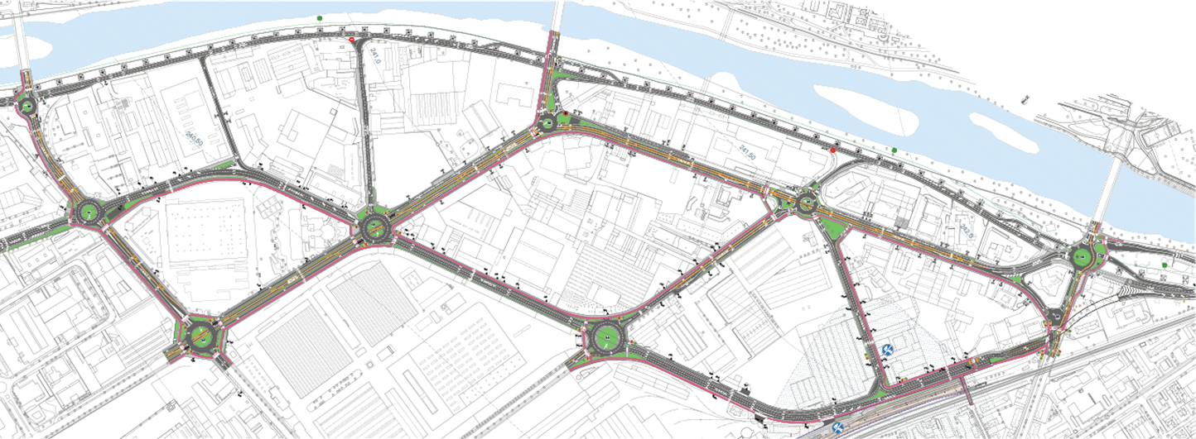
Reorganisation Bozen Süd
2

Slide 3
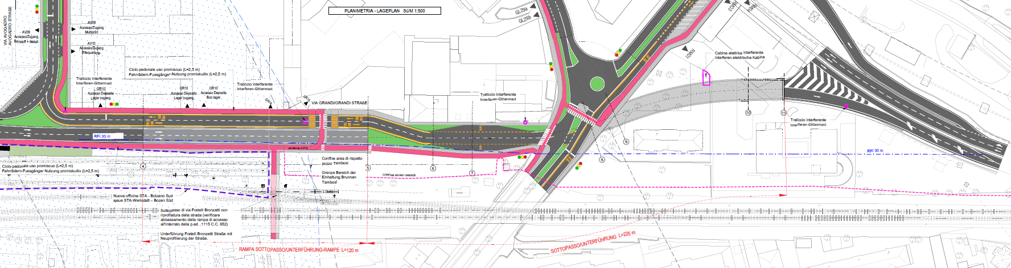
Unterführung Romstraße
Bauleitplanänderung genehmigt
Verbindung Siemensstraße, Grandistraße und Virgltunnel
Mittels Unterführung Romstraße

Slide 4
Verdoppelung des Virgltunnels
Genehmigung der technischen Eigenschaften
Zusammenarbeit Provinz, Stadt Bozen und RFI

Slide 5
Zwillingstunnel im Virgl
Zukünftig jeder Tunnel Einbahnstraße
Bestehender Virgltunnel für Fahrtrichtung Nord
Zwillingstunnel für Fahrtrichtung Süd

Slide 6
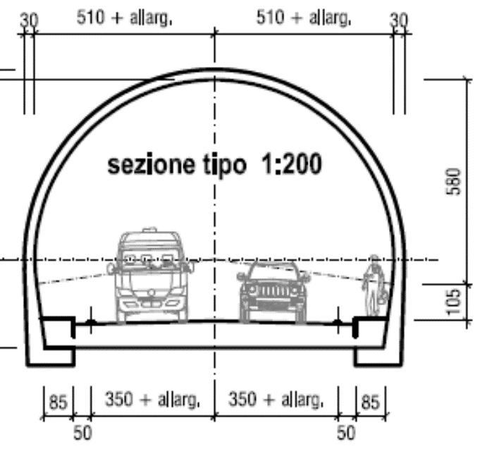
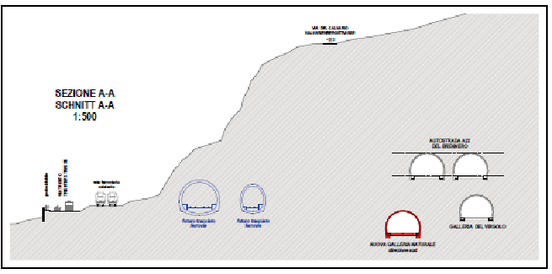
Projektdaten
Tunnel nach europäischen Sicherheitsstandards
Länge von 678 Metern
Zwei Fahrspuren in Richtung Süden

Slide 7
Reorganizzazione Bolzano Sud
7

Slide 8
Sottopasso via Roma
Approvata la modifica del piano urbanistico
Collegamento via Siemens, via Grandi e Galleria Virgolo
Tramite il sottopasso di via Roma

Slide 9
Riprogettazione della rete stradale al Virgolo
Approvazione delle caratteristiche tecniche
Collaborazione tra Provincia, Città di Bolzano e RFI

Slide 10
Galleria gemella nel Virgolo
In futuro, ogni galleria sarà a senso unico
Tunnel Virgolo esistente per il traffico in direzione nord
Tunnel gemello per il traffico in direzione sud

Slide 11
Dati del progetto
Tunnel conforme agli standard di sicurezza europei
Lunghezza di 678 metri
Due corsie in direzione sud

Slide 12
Conferenza stampa della Giunta Provinciale
Pressekonferenz der Landesregierung
Cunferënza stampa dla Jonta Provinziela
12.09.2023

